Slide 1
နည္းပညာတကၠသိုလ္(ရတနာပံုဆိုက္ဘာစီးတီး)
Geographic Coordinates For Electronic Places
Evolved
MEIST-2 မအိသႏာၱျဖဴ
5IST-48 မစုစုထက္
5IST-53 မဟိန္းဖူးပြင့္စိုး
3IST-70 ေမာင္နိုင္လင္းျဖိဳး
2IST-76 ေမာင္၀ဠာစစ္ဦး
28.7.2019

Slide 2






အေႀကာင္းအရာ
လ်ွပ္စစ္ဓာတ္အားေပးစက္ရံုမ်ား၊ ဓာတ္အားခြဲရံုမ်ား၊ လ်ွပ္စစ္ပစၥည္းဆိုင္မ်ား၊ လ်ွပ္စစ္ရံုးမ်ားနွင့္ပတ္သတ္ေသာ လတၱီက်ဳ၊ ေလာင္ဂ်ီက်ဳအမွတ္မ်ားအား စုစည္းျခင္း
ရည္ရြယ္ခ်က္
အခ်က္အလက္မ်ားကို အခ်ိန္တိုအတြင္း အလြယ္တကူအသံုးျပဳနိုင္ေစရန္
အခ်က္အလက္မ်ား အသံုးျပဳျပီး ပိုမိုေကာင္းမြန္ေသာ နည္းပညာအသစ္အသစ္မ်ား ဖန္တီးနိုင္ရန္
Open Dataset အေနျဖင့္အသံုးျပဳနုိင္ရန္

Slide 3

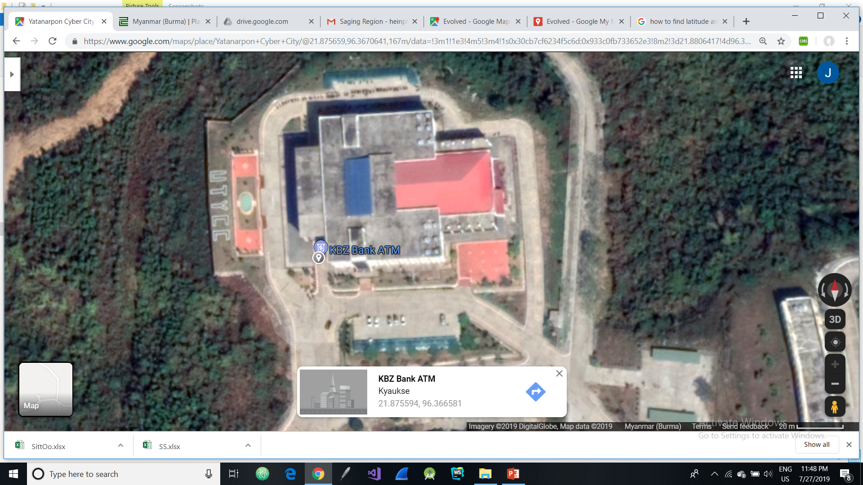
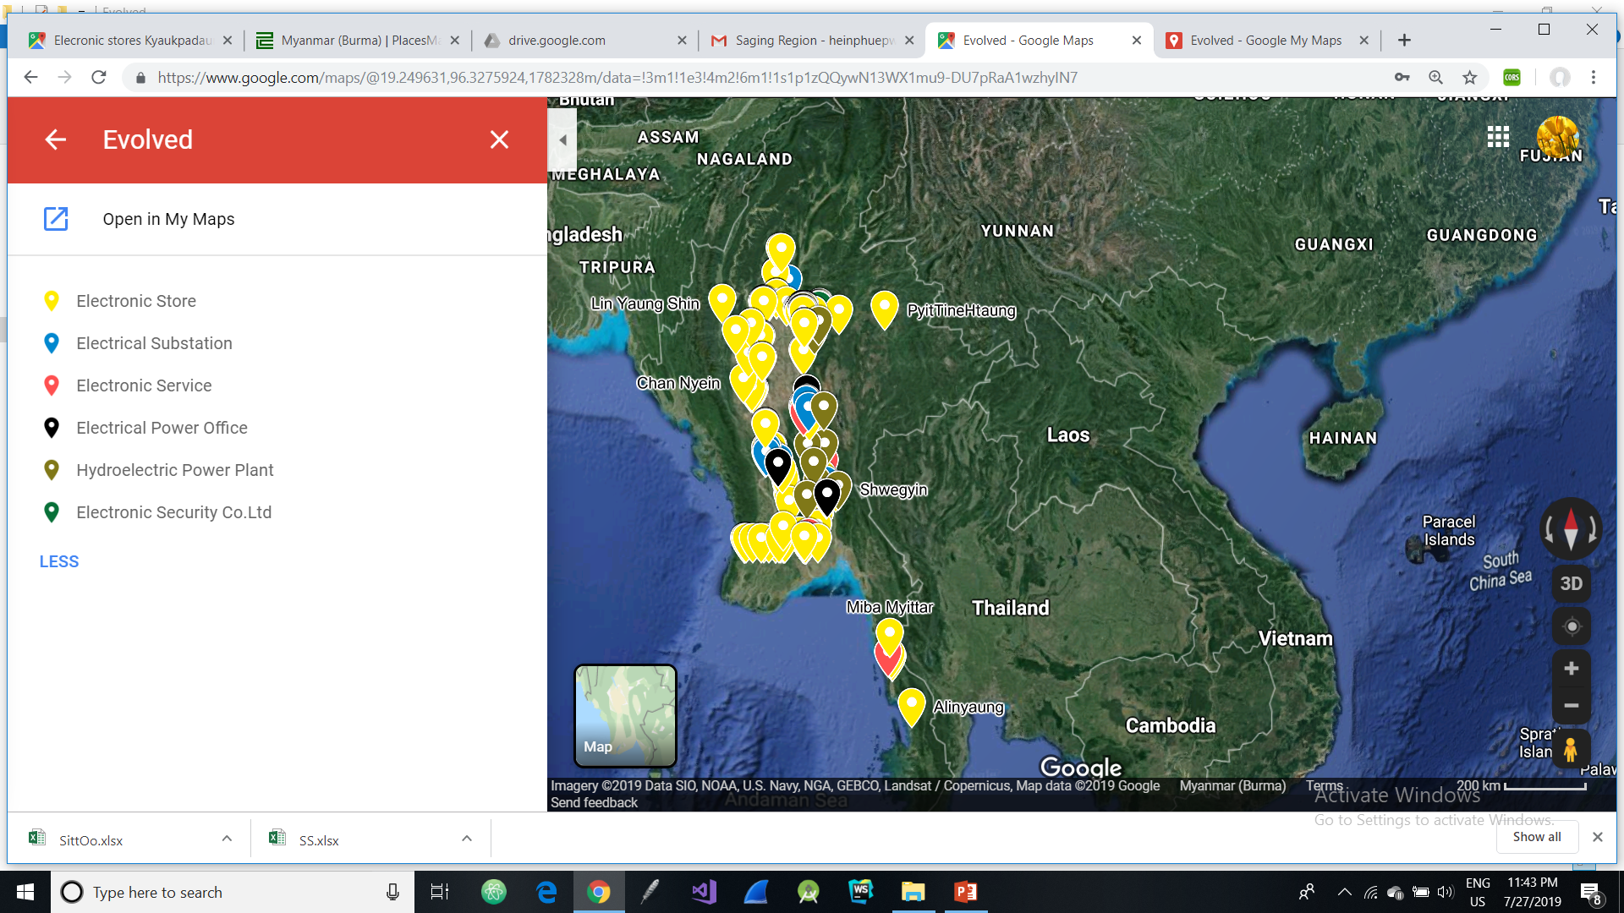
လုပ္ငန္းစဥ္မ်ား
ျမန္မာနုိင္ငံအတြင္းရွိ လ်ွပ္စစ္နွင့္ပါတ္သတ္ေသာေနရာမ်ားအား တိုင္းႏွင့္ျပည္နယ္အလိုက္ အေသးစိတ္စုစည္းထားျခင္း၊
Google Mapအားအသံုးျပဳျပီး ထိုေျမပံုေပၚရွိ တည္ေနရာအမွတ္အသားမ်ားျဖစ္ေသာ လတၱီက်ဳနွင့္ ေလာင္ဂ်ီက်ဳ အမွတ္မ်ား၊ ဖုန္းနံပါတ္မ်ားအား စုေဆာင္းျခင္း။

Slide 4

အသံုးျပဳနိုင္ေသာဧရိယာမ်ား
မိမိႏွင့္အနီးဆံုးတြင္ရွိေသာ လ်ွပ္စစ္အေရာင္းဆိုင္(သို႕)ျပဳျပင္ေရးဆိုင္ကို ရွာေပးနိုင္ေသာAndroid Application ဖန္တီးရာတြင္အသံုးျပဳနုိင္ျခင္း၊
စီးပြားေရးအရ လ်ွပ္စစ္ေစ်းကြက္အား ခန္႔မွန္းရာတြင္ အသံုးျပဳနိုင္ျခင္း၊
တည္ေနရာအမွတ္အသားမ်ားကို အနာဂတ္တြင္ပိုမိုေကာင္းမြန္လာမည့္ ဆက္သြယ္ေရးစနစ္မ်ားတြင္ အသံုးျပဳနုိင္ျခင္း၊
သုေတသနလုပ္ငန္းမ်ား၊ စာတမ္းမ်ားတြင္ အသံုးျပဳနိုင္ျခင္း၊
တုိင္းနွင့္ျပည္နယ္အသီးသီးတြင္ရွိေသာ ဓာတ္အားေပးစက္ရံုမ်ားမွတစ္ဆင့္ လ်ွပ္စစ္သံုးစြဲမႈပမာဏအား သိရွိခန္႔မွန္းရာတြင္အသံုးျပဳနိုင္ျခင္း။

